Slide 1
ОХРАНА ЖИЗНИ И ЗДОРОВЬЯ ДЕТЕЙ В ДОУ
Подготовила заместитель заведующего по безопасности
Данилова Елена Юрьевна
г. о. Мытищи - 2019

Slide 2
Объективные причины детского травматизма
высокая подвижность ребенка
склонность к необдуманному риску
неумение оценивать ситуацию и последствия своего поступка
расторможенность и высокая возбудимость (азарт и лихачество особенно у мальчиков)

Slide 3
Предупреждение несчастных случаев:
Воспитание у детей умения распознавать травмоопасные ситуации и избегать их
Устранение неблагоприятных условий среды, в которой протекает жизнь ребенка

Slide 4
Создание безопасных условий пребывания ребенка в ДОУ
мебель в группах и кабинетах надежно закреплена
игровое оборудование прочно установлено и исправно (без острых выступов углов, гвоздей, шероховатостей и выступающих болтов), соответствовать возрасту детей
не использовать сломанные игрушки и инвентарь для взрослых
хранить в недоступном месте бытовую химию, ножи, ножницы, аптечки, лекарства

Slide 5
Обучение дошкольников безопасному поведению (ОБЖ)
* Предметы требующие осторожного обращения
* Пожар. Пожароопасные предметы
* Балкон и открытое окно
* Контакты с незнакомыми людьми
* Ядовитые растения и грибы
* Телефон помощи при угрозе жизни и здоровью -112

Slide 6
ВИДЫ ТРАВМ
падение с горок, «шведских стенок»
травмирование о металлические или деревянные конструкции во время подвижных игр
укусы насекомых (пчелы, осы, клещи)
порезы битым стеклом, сухими ветками, занозы от палок, досок, деревянного оборудования
травмы ног при наличии ямок и выбоин на участке, спрыгивании с игрового оборудования
тепловой или солнечный удар при перегреве

Slide 7
Травма ребенка в детском саду – не случайность!
Неправильно организованная деятельность детей
Беспечность и непредусмотрительность взрослых
Снижение бдительности педагога
Пренебрежение должностными обязанностями и халатность
Ослабление контроля со стороны руководства

Slide 8
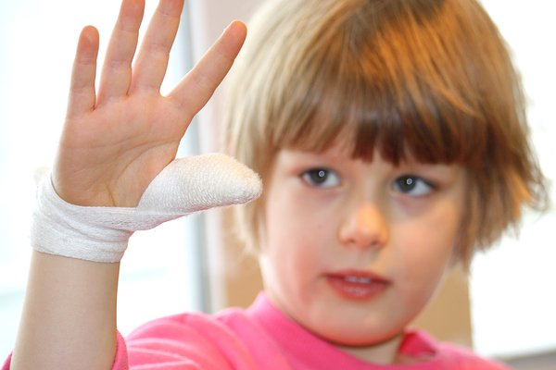
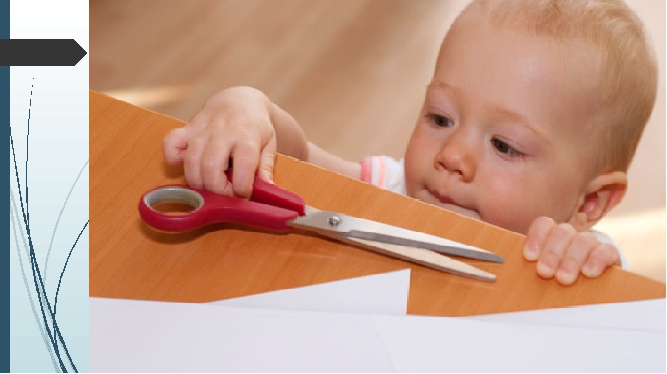

Slide 9
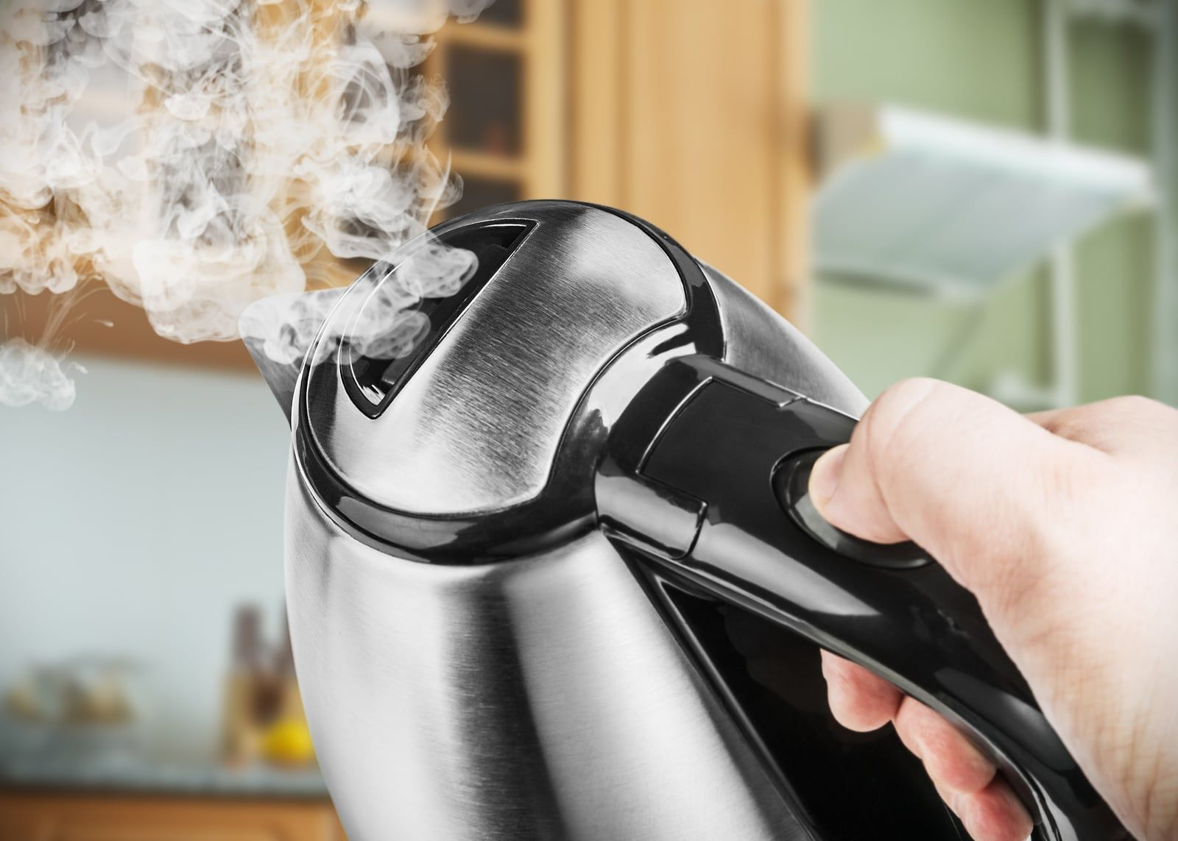

Slide 10
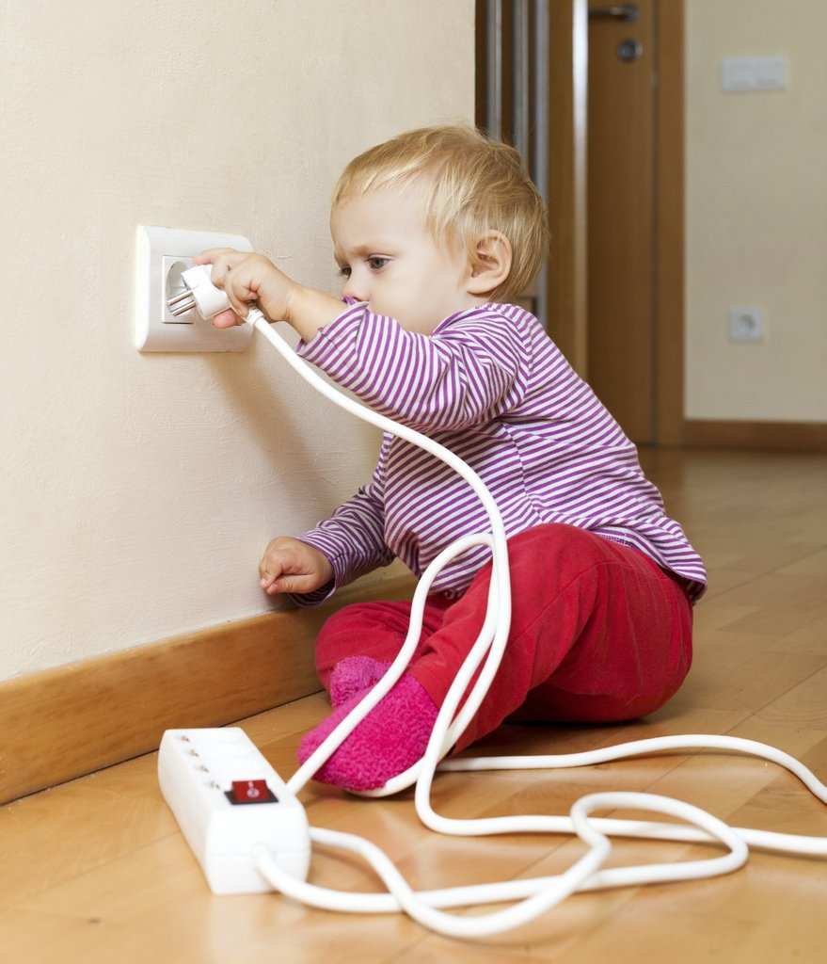

Slide 11
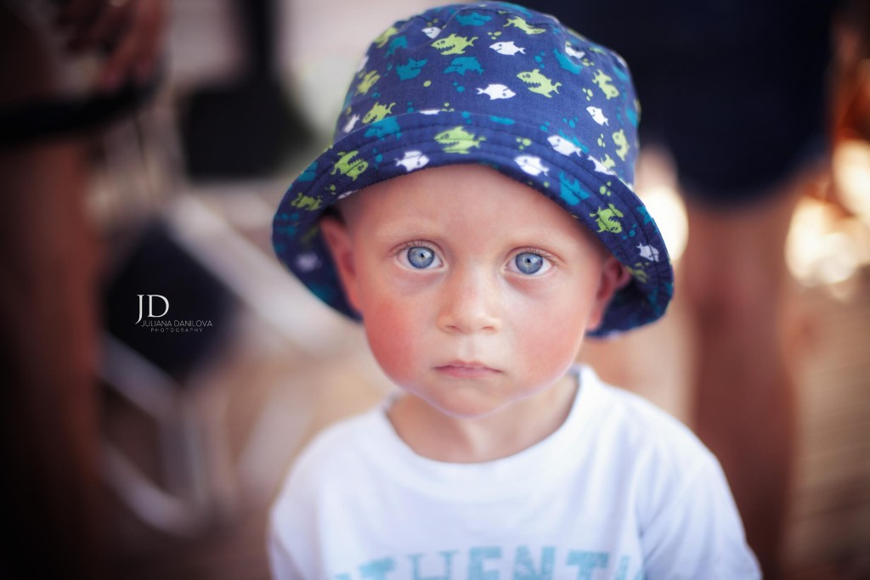

Slide 12
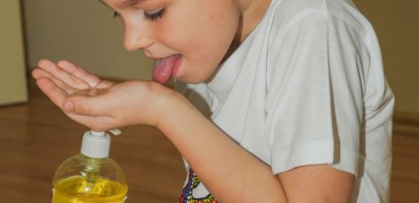

Slide 13
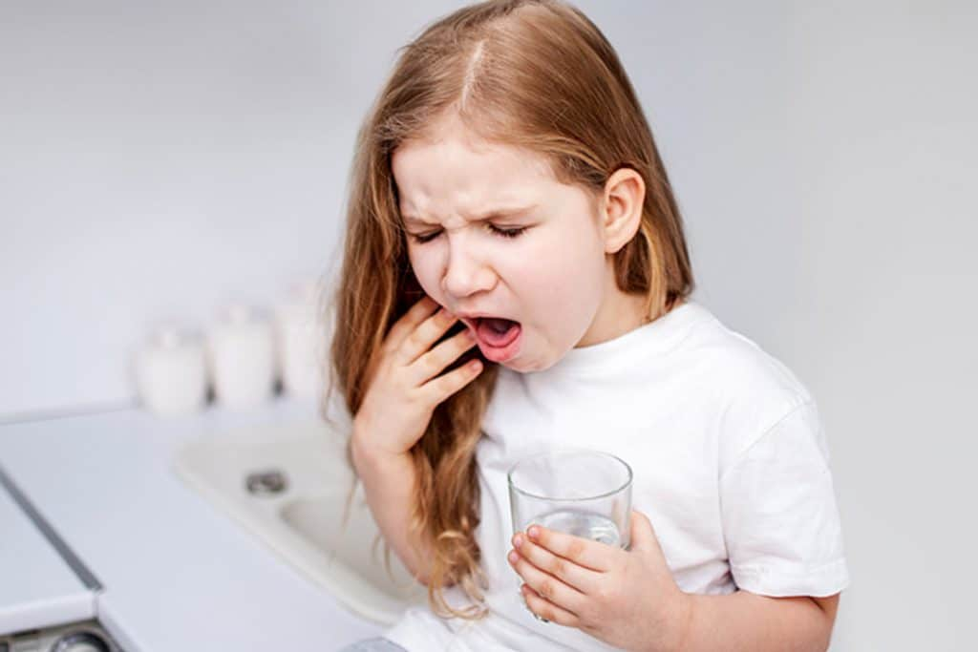

Slide 14
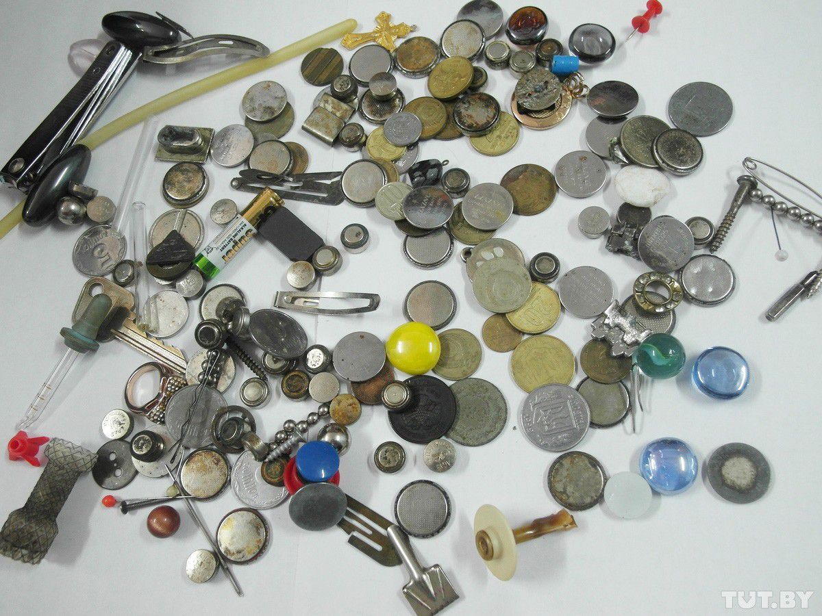

Slide 15
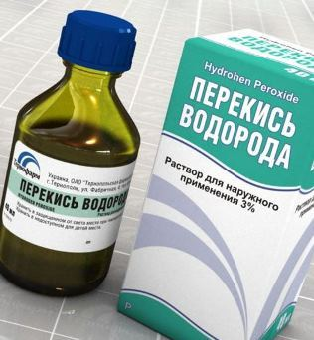
АПТЕЧКА оказания первой помощи
СУХОЙ ЛЁД
ПЕРЕКИСЬ ВОДОРОДА 3%
ЗЕЛЁНКА (1% раствор)
БИНТ
Влажные салфетки

Slide 16
Алгоритм действий при несчастном случае с ребенком
Оказать первую доврачебную помощь пострадавшему
Вызвать медицинского работника детского сада на место происшествия либо отвести пострадавшего в медицинский кабинет
Сообщить о несчастном случае заведующей ДОУ либо лицу ее замещающему
При необходимости вызвать скорую медицинскую помощь по тел. 112
Сообщить о случившемся родителям пострадавшего ребенка.

Slide 17
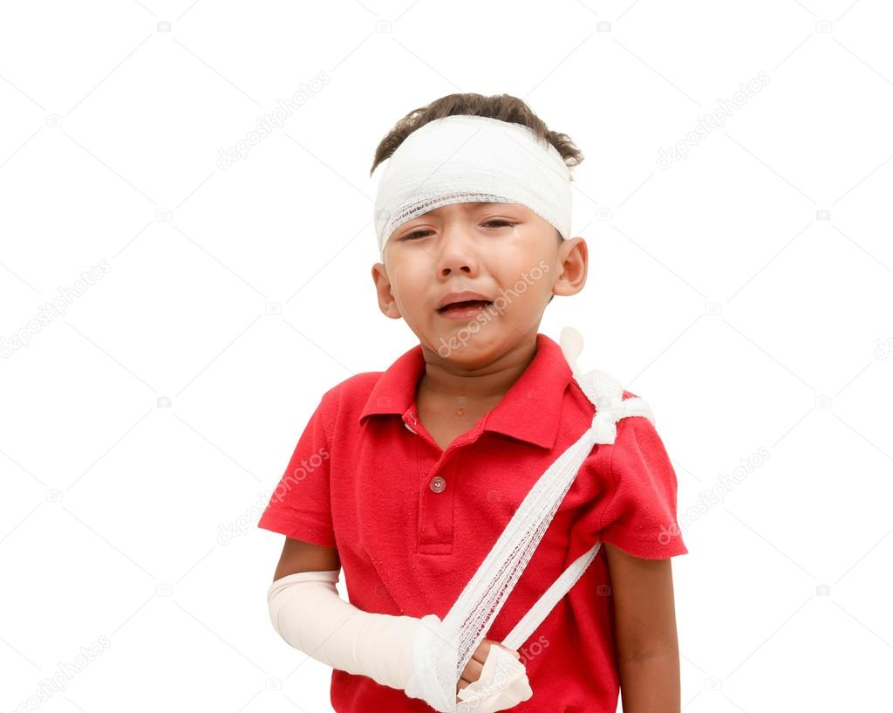
Не оставляйте детей одних, без присмотра!!!

Slide 18
ПОЖАРНАЯ БЕЗОПАСНОСТЬ В ДОУ

Slide 19
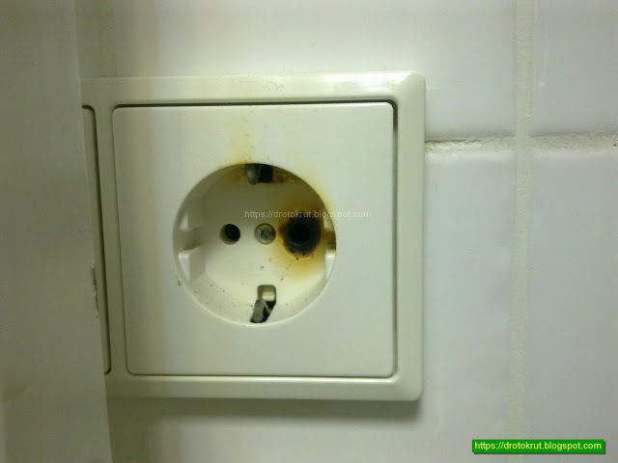
Что должно насторожить!

Slide 20
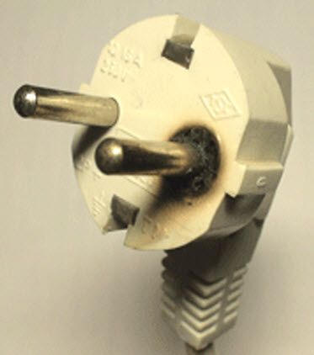

Slide 21
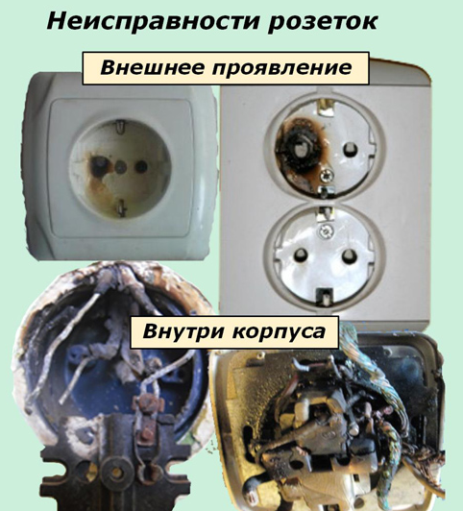

Slide 22
НЕ ПЕРЕГРУЖАТЬ УДЛИНИТЕЛИ !!!

Slide 24
КАЧЕСТВЕННЫЕ СЕТЕВЫЕ ФИЛЬТРЫ
стабилизация напряжения
защита от скачков
заземление

Slide 25
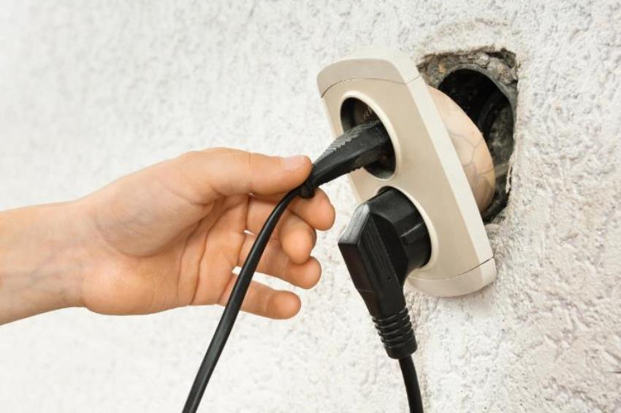
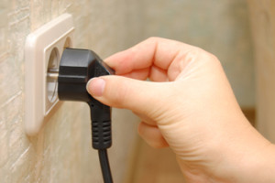

Slide 26
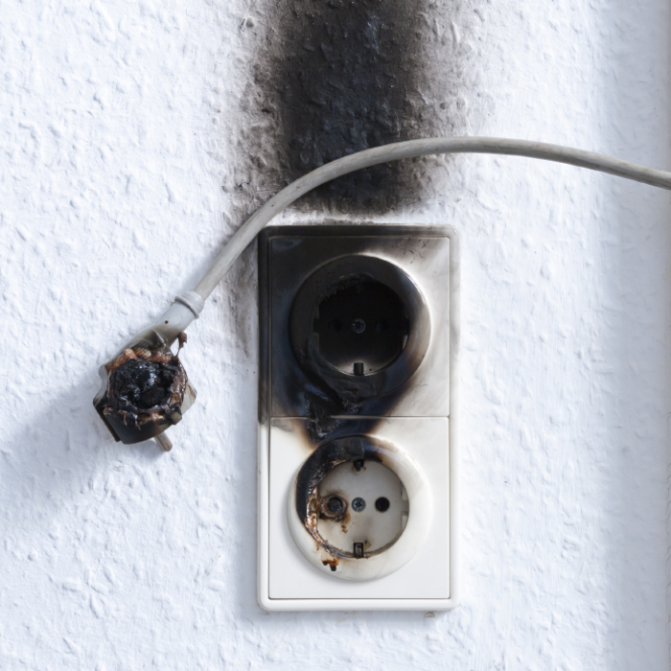
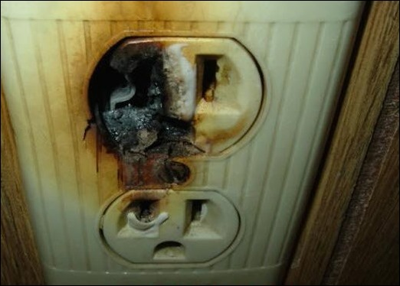

Slide 27
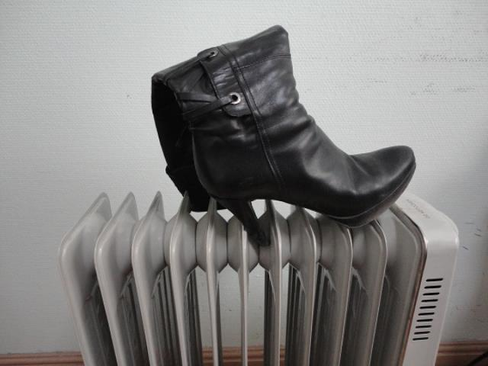

Slide 30
СПАСИБО ЗА ВНИМАНИЕ!

